Slide 1

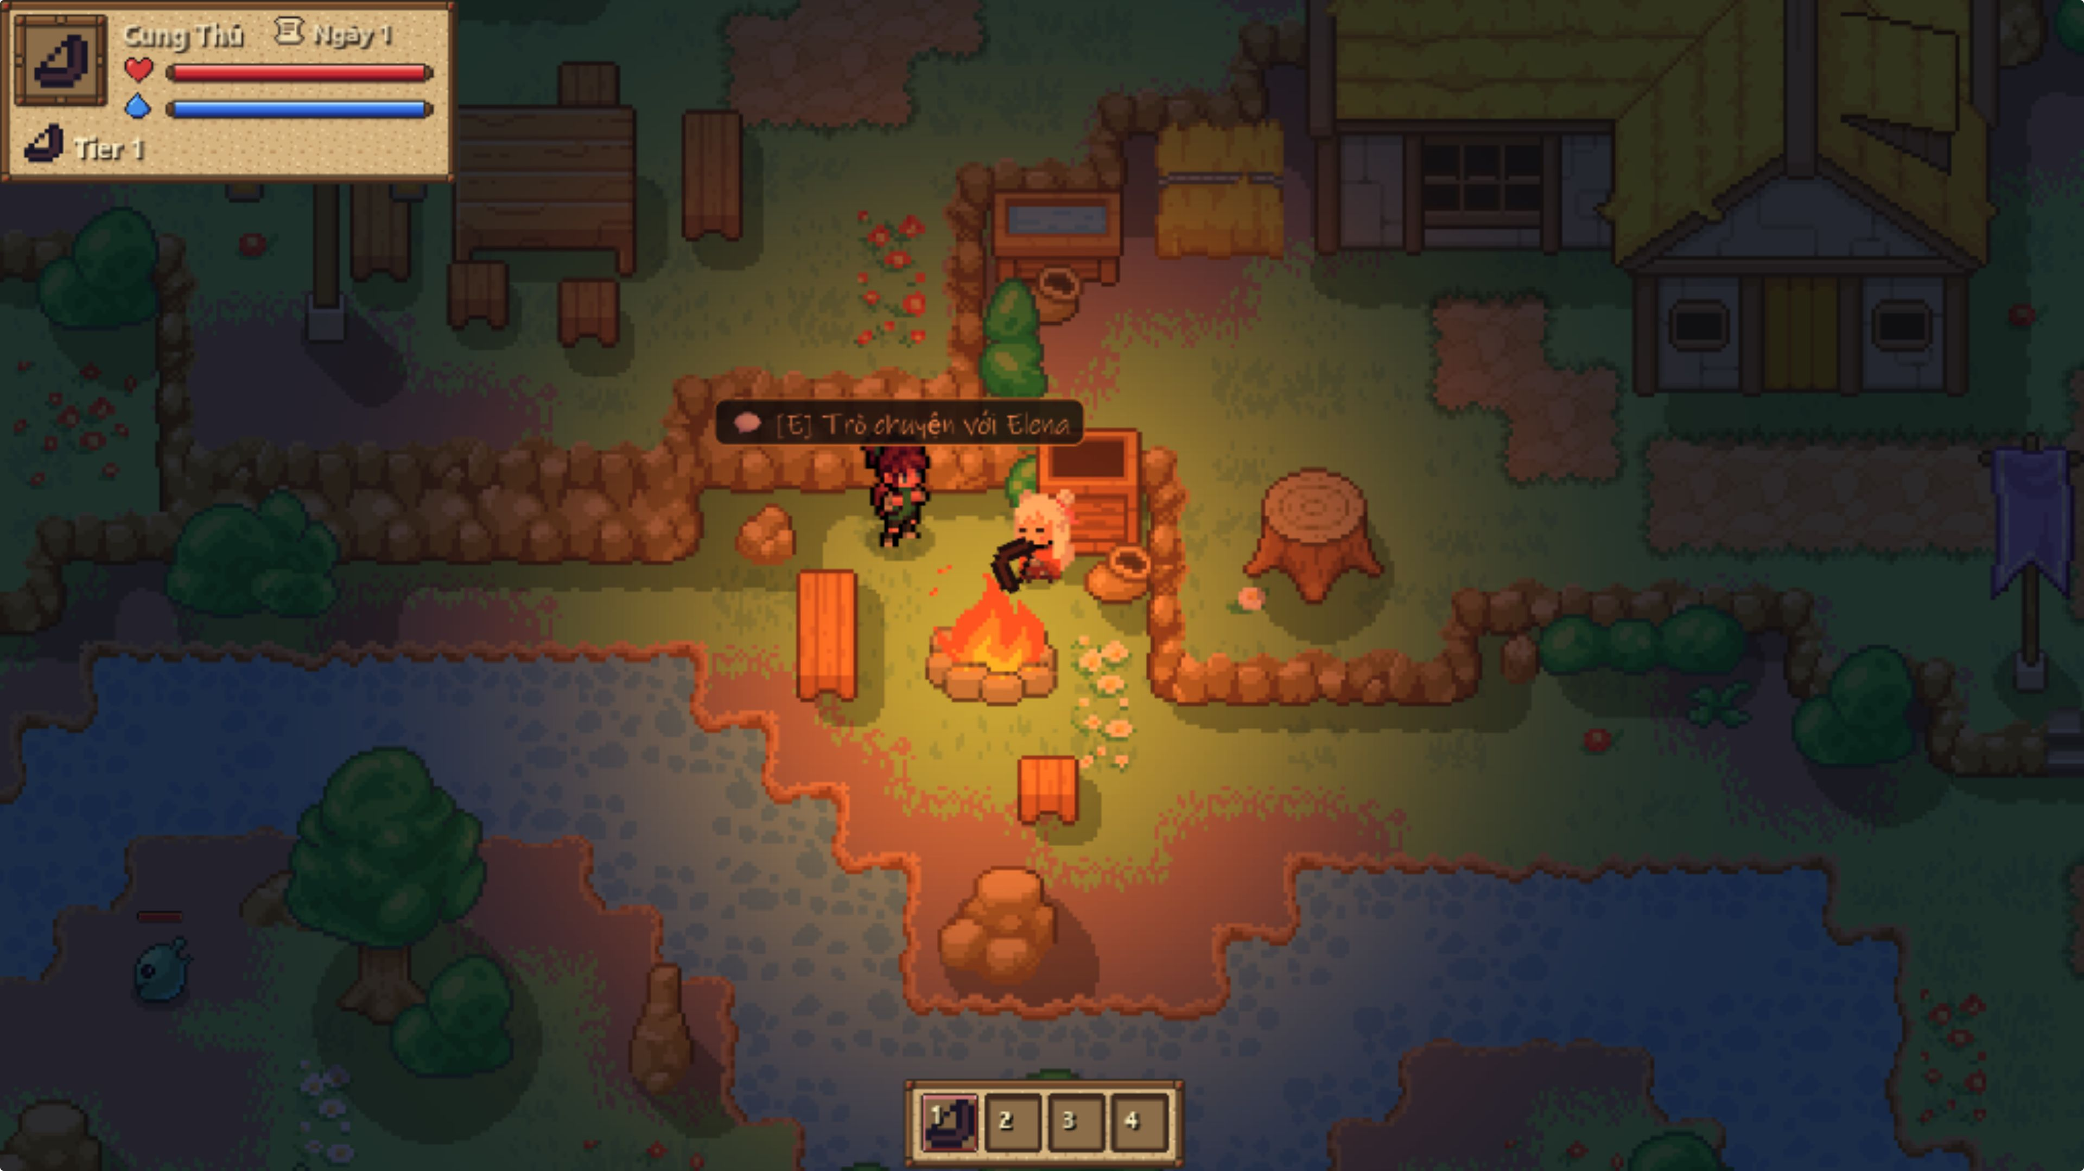

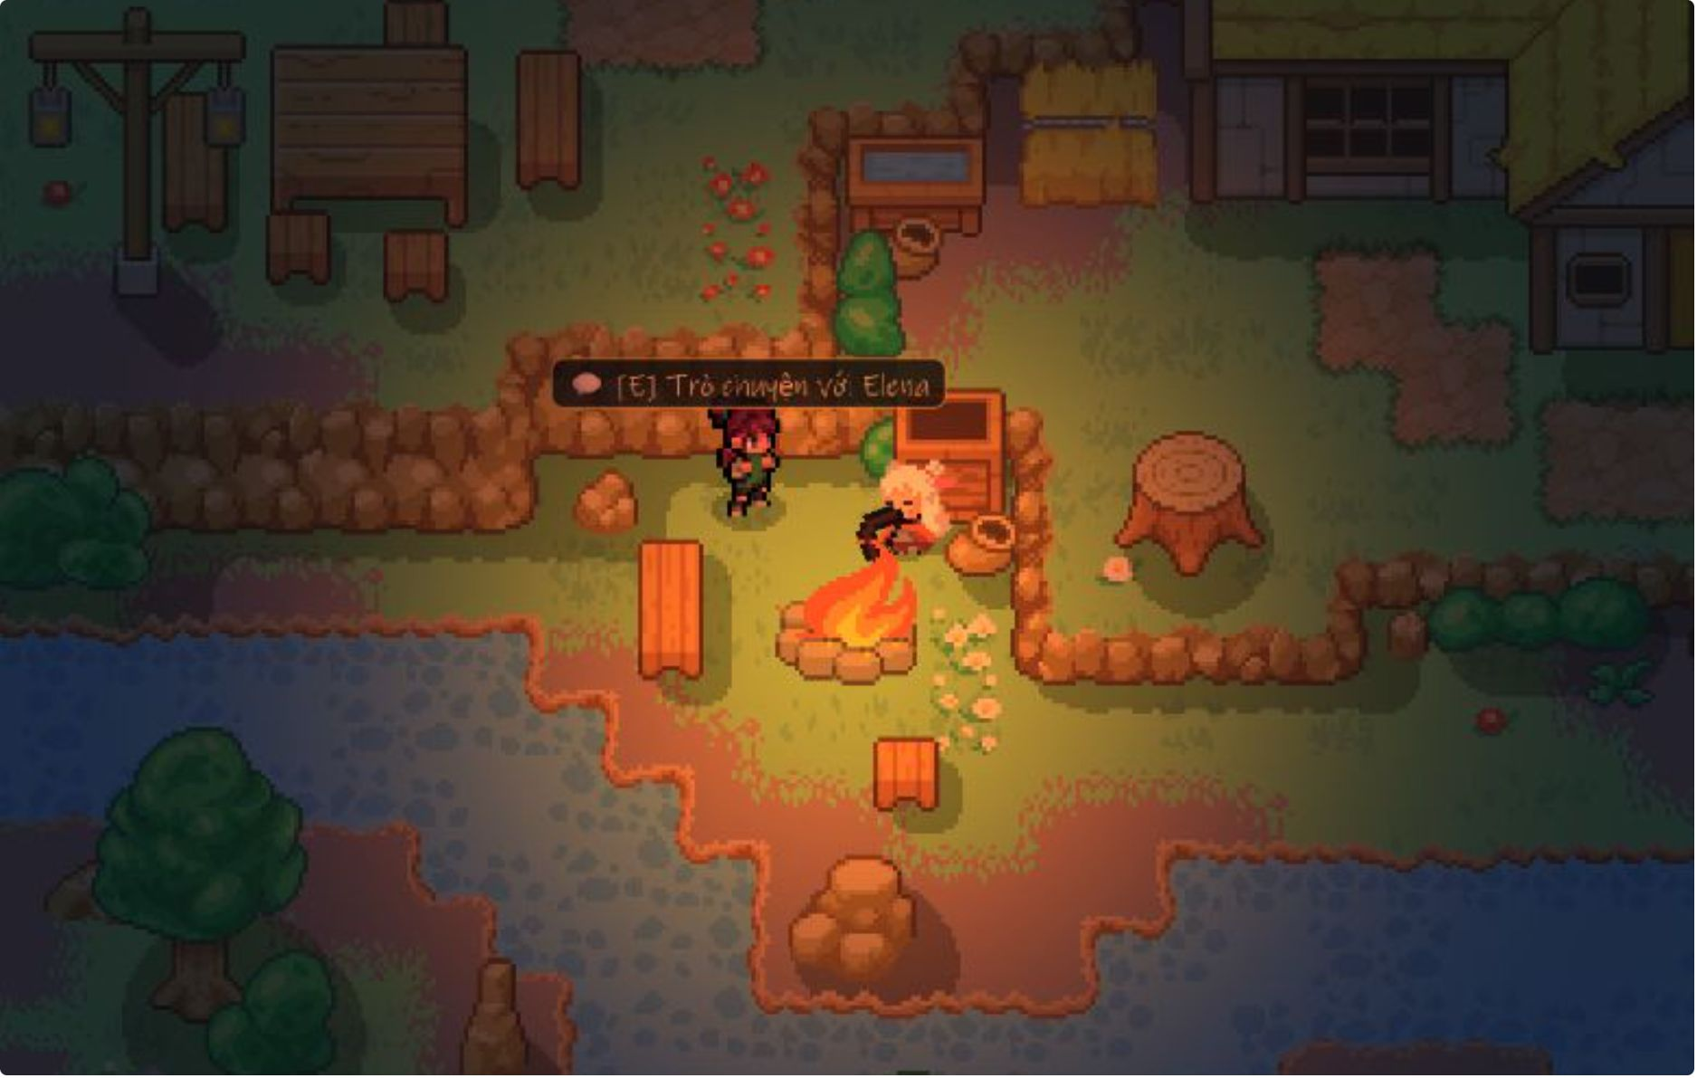
NHẬT KÝ PHÁT TRIỂN
1 mình AI..
làm game này?
Bài học từ
một project cá nhân :D
Bài toán phân vai
Kiểm soát chất lượng & nghiệm thu.
My 2D Action Game · created with Godot 4.7 Engine
CODE · SCENE · ASSET · KIỂM THỬ
Notes:
Chào các anh/chị và các bạn đồng nghiệp. Hôm nay em xin phép chia sẻ lại một số bài học thực chiến đúc rút từ quá trình ứng dụng AI vào phát triển một dự án game 2D Survival hoàn chỉnh trên Godot 4.7.Mục tiêu của buổi chia sẻ này không phải để thần thánh hóa AI hay nói về lý thuyết viển vông, mà là cùng nhìn vào thực tế: AI làm được những gì, AI hoàn toàn bất lực ở đâu, và làm thế nào để chúng ta kiểm soát được rủi ro khi quy mô code tăng từ vài chục dòng lên hàng ngàn dòng.Rất mong nhận được những góp ý và thảo luận từ các anh/chị sau bài trình bày ạ.

Slide 2
QUY MÔ · SỐ LIỆU GHI NHẬN
Một hệ thống 65 file cần được kiểm soát
≈ 5.700
DÒNG GDSCRIPT
65
50
99
{ } ▲ ● ■ >_
FILE GDSCRIPT
GODOT DOMAIN SKILLS
SCENE
Notes:
Số liệu ghi nhận hiện tại: 65 file GDScript, khoảng 5.700 dòng, 50 scene và 99 Godot Domain Skills.Số dòng không đo chất lượng. Điều quan trọng là số quan hệ cần kiểm soát: input có thể tác động lên UI, scene phụ thuộc tài nguyên khác và một bugfix có thể làm hỏng hành vi đang chạy tốt.

Slide 3
CHỌN ENGINE THEO WORKFLOW CỦA AI
★ LỰA CHỌN TỐI ƯU ★
Unreal Engine 5
Unity
Godot Engine 4.X
Đồ họa đỉnh cao · Dự án 3D bom tấn
ƯU ĐIỂM VỚI AI
• AI điều khiển tốt qua MCP.
• Đồ họa photorealistic số 1.
ĐÁNH ĐỔI & RỦI RO
⚠ Đốt token: ~$2.500 cho 1 demo.
⚠ Máy mạnh, build C++ rất lâu.
⚠ Asset binary, AI khó diff.
Hệ sinh thái khổng lồ · C# phổ biến
ƯU ĐIỂM VỚI AI
• C# quen, AI viết code mượt.
• Asset Store phong phú.
ĐÁNH ĐỔI & RỦI RO
⚠ "Editor Gap": nối Inspector bằng tay.
⚠ Domain Reload mất 3-5s mỗi lần.
⚠ Đứt nhịp tự động của Agent.
Vòng phản hồi siêu tốc (Fast Feedback)
3 VŨ KHÍ CỐT LÕI
⭐ Plain text (.tscn): AI đọc và diff sạch
⭐ Test headless 0.5s qua CLI
⭐ ~100MB, tiết kiệm chi phí API
ĐÁNH GIÁ
🏆 Recommend cho Solo Dev/Indie game 2D
KẾT LUẬN: Chọn engine phục vụ đúng nhu cầu, không chọn theo trend
Notes:
Khi nói về làm game bằng AI, nhiều anh/chị chắc chắn đã thấy các demo rất ấn tượng trên mạng: dùng Claude Opus 5.5 kết hợp MCP điều khiển Unreal 5. AI bây giờ thực sự rất mạnh và hoàn toàn can thiệp được vào Unreal hay Unity.Nhưng lý do em chọn Godot cho dự án này là bài toán Hiệu quả và Tốc độ phản hồi (Feedback Loop):1. Unreal 5 giống như xe tăng: cực kỳ uy lực nhưng ngốn tài nguyên, ngốn hàng tỷ token (vài ngàn USD) và setup MCP phức tạp.2. Unity rất quen thuộc với C#, nhưng vẫn vướng "The Editor Gap" vì phải dùng chuột thao tác Inspector và Domain Reload làm gián đoạn nhịp chạy của Agent.3. Godot giống như xe đạp điện mini: 100MB, file scene dạng text thuần giúp AI đọc diff cực sạch, test ngầm trong nửa giây, và chi phí API chỉ bằng một bữa ăn. Với game 2D/2.5D, Godot cho tốc độ lặp (iteration) nhanh nhất.

Slide 4


WORKFLOW · HỢP ĐỒNG TRƯỚC THI CÔNG
Tách model thiết kế
khỏi model thi công
01 · ARCHITECT
02 · BUILDER
{ } ▲ ●
Claude
GPT-5.6 Sol / Antigravity Agent
→
Human
Approve
Repo · rủi ro · spec
99 Domain Skills
Code · test · diff
Đúng mục tiêu sửa lỗi
Sửa inventory_ui.gd để click Hotbar không bắn tên. Không sửa script player.
Notes:
Tôi tách hai vai trò. Claude làm Architect: phân tích repo, nhận diện rủi ro và viết spec. GPT-5.6 Sol / Antigravity Agent làm Builder với 99 Domain Skills: thi công, viết test và báo cáo diff. Đây là cấu hình của workflow dự án, không phải khẳng định chỉ các model này mới làm được những vai trò ấy.Ví dụ hợp đồng sửa lỗi phải đủ cụ thể: can thiệp input handler trong inventory_ui.gd để click Hotbar không bắn tên; không sửa script player. Ràng buộc này khiến Builder không tự mở rộng bugfix sang hệ thống chiến đấu. Tôi duyệt phạm vi trước khi cho thi công.

Slide 5
— NỀN TẢNG CỐT LÕI KHI DEV GAME
Muốn AI code đúng? Phải hiểu Game Mechanics!
Game là không gian vật lý 60 FPS, không phải dữ liệu CRUD tĩnh. Prompt chung chung sẽ khiến AI đoán mò.
1. Layer vs Mask (Hệ thống phân nhóm)
2. Solid Body vs Area Trigger (Cản bước vs Cảm biến)
Collision Layer: “Đối tượng này thuộc nhóm nào?” (Player, Enemy, Projectile, World)
Collision Mask: “Đối tượng này cần quét va chạm với nhóm nào?”
Solid Body (Vật cản cứng): Ngăn chuyển động, tạo phản lực (Tường đá, thân cây, khiên chắn).
Area Trigger (Vùng cảm biến): Cho xuyên qua để kích hoạt sự kiện
BÀI HỌC THỰC TẾ TỪ KINH NGHIỆM CÁ NHÂN
Bug “WaterBlock nuốt mũi tên” xảy ra do AI gán nhầm vũng nước thành Solid Collider. Chỉ cần hiểu đúng cơ chế để viết spec tách Layer ➔ AI sửa chuẩn 100% trong 1 lần prompt.
Notes:
Collision Layer xác định nhóm mà đối tượng thuộc về. Mask xác định các nhóm mà đối tượng cần xét tương tác. Hai câu hỏi này khác nhau, nên cần ghi rõ trong spec thay vì chỉ nói “sửa collision”.Solid body dùng để cản chuyển động; area trigger dùng để nhận sự kiện khi đối tượng đi vào hoặc đi ra, không tự trở thành bức tường. Trong dự án, bug WaterBlock nuốt mũi tên đến từ việc gán vũng nước thành Solid Collider. Khi debug, kiểm tra nhóm, mask và loại node trước khi sửa logic.

Slide 6
KỶ LUẬT THI CÔNG · KẾ HOẠCH
01
AI khảo sát repo
01
Tách UI, data, input
↓
AI viết plan
02
bugfix_plan.md
Nguyên nhân · file · diff · test
Quy tắc 1: Duyệt kế hoạch trước khi sửa code
↓
03
User duyệt
Rồi mới sửa code
Phạm vi rõ ràng ngăn một bugfix biến thành sửa dây chuyền.
Notes:
Trước khi sửa, Architect khảo sát repo để biết UI, data và input đang nằm ở đâu. bugfix_plan.md cần nêu nguyên nhân giả định, file sẽ can thiệp, diff dự kiến và kịch bản test. Tôi xem lại trước khi Builder bắt đầu.Với lỗi click Hotbar bắn tên, kế hoạch mẫu tập trung vào đường xử lý input của inventory_ui.gd, xác định click UI phải được xử lý đúng, và thử lại cả thao tác Hotbar lẫn bắn tên ngoài UI. Nếu khảo sát cho thấy cần sửa ngoài phạm vi, phải cập nhật kế hoạch và xin duyệt lại. Đây là mẫu cách viết kế hoạch, không phải diff đã được cung cấp trong bài.

Slide 7
KỶ LUẬT THI CÔNG · NGỮ CẢNH
02
Quy tắc 2: Một task, một phiên mới
ONE LONG CHAT
FRESH CHAT PER JOB
⚠ 1 phiên ôm đồm 10 tính năng
✓ 1 Task = 1 Session sạch hoàn toàn
✓
Task 1: Movement (player.gd)
WALKING (player.gd)
✓
Task 2: Bow & Arrow (arrow.gd)
ARCHERY (arrow.gd)
✓
Task 3: Slime Monster (slime.gd)
ENEMY AI (slime.gd)
✓
Task 4: Enemy Spawner (spawner.gd)
SPAWNER (spawner.gd)
✓
Task 5: Inventory UI (inventory.gd)
INVENTORY (inventory_ui.gd)
Hậu quả: Context phình to, AI bắt đầu “ảo giác” (nhớ nhầm tên biến cũ, Slime spawn kẹt trong vách đá, cung thủ bắn ngược ra sau).
Lợi ích: Chỉ nạp đúng Spec + File liên quan. Code chuẩn xác, không bị rác ngữ cảnh, Git commit rành mạch từng phần.
120+
75k+
~3×
30
24k
1×
Blocks tin nhắn tồn đọng
Tokens nạp lại mỗi prompt
Chi phí API bị lãng phí
Blocks tin nhắn cô lập
Tokens nạp đúng trọng tâm
Chi phí API (Tiết kiệm ~65% chi phí)
Notes:
Một phiên dài ôm nhiều tính năng làm context phình to và AI dễ nhầm. Mỗi task một phiên mới chỉ nạp Spec và file liên quan, commit từng phần. Số liệu là dữ liệu dự án do người dùng cung cấp.

Slide 8
01. WORKER NỘP CODE DIFF
KỶ LUẬT THI CÔNG · GAUNTLET LOOP
Agent hoàn thành code, đính kèm Isolated Test Scene và nộp bản diff đề xuất.
03
↓
02. HAI NHÁNH KIỂM ĐỊNH TỰ ĐỘNG
A · Measure (Đo đạc)
B · Critic (Phản biện)
Script Headless CLI tự động kiểm tra định lượng
(DPS, Cooldown 0.8s, Giới hạn HP).
Agent độc lập rà soát kiến trúc, convention và nguy cơ breaking change.
Quy tắc 3: Vượt kiểm tra rồi mới merge
↺ Bất kỳ nhánh nào FAIL ➔ Tự động đẩy ngược về Worker làm lại từ đầu.
↓
03. CON NGƯỜI PLAYTEST & MERGE
Trực tiếp cầm bàn phím trải nghiệm Game Feel thực tế. Chỉ khi đạt mới Git Merge vào Main.
“Hai Agent đồng thuận chỉ là điều kiện cần
— Sự nghiệm thu của Con Người mới là điều kiện đủ.”
Notes:
Gauntlet Loop bắt đầu khi Worker nộp diff. Measure chạy kiểm thử và Critic rà soát độc lập, hai nhánh chạy song song. Bất kỳ nhánh nào thất bại đều đưa task về Worker. Sau khi các nhánh đạt yêu cầu, con người vẫn playtest và duyệt cuối trước merge. Hai agent đồng thuận không đồng nghĩa với game có cảm giác đúng hoặc UI dùng được.

Slide 9
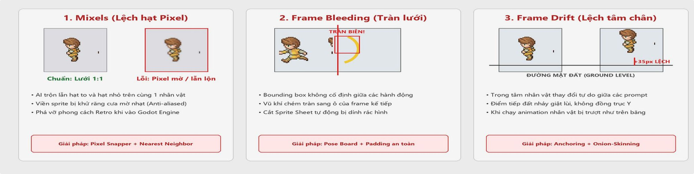
ASSET · MINH HỌA KỸ THUẬT, KHÔNG PHẢI ASSET DỰ ÁN
Pixel art AI gen ra đẹp,
chưa chắc là asset dùng được
Đánh giá trên lưới và chuỗi frame, không chỉ trên một ảnh đẹp.
Notes:
Pipeline asset của tôi gặp ba loại lỗi. Mixels là các khối pixel không đồng đều về kích thước, làm hình thiếu nhất quán khi đưa vào game. Frame bleeding là nội dung tràn qua ranh giới ô trên sprite sheet. Frame drift là tâm hoặc bàn chân dịch chuyển ngoài ý muốn giữa các frame.Hình ở đây là lưới kỹ thuật tôi vẽ để giải thích, không phải ảnh lỗi hay nhân vật lấy từ dự án. Một ảnh đơn có thể nhìn đẹp nhưng khi cắt sheet và chạy animation mới lộ vấn đề. Vì vậy tôi kiểm tra kích thước pixel, ranh giới frame và điểm neo thay vì chỉ duyệt bằng mắt trên ảnh tổng.

Slide 10
ASSET · PIPELINE CHUẨN HÓA
Năm bước chuẩn hóa asset trước khi vào game
01
02
03
04
05
Identity Anchor
Pixel Snapping
Pose Board
Recovery & Curation
Anchoring & Onion Skin
Canvas 1024 × 1024
Chroma key
Palette hữu hạn
Nearest-neighbor
Attack 8 frame
Hurt 6 frame
Death 10 frame
Tách nền
Bounding box
Loại frame lỗi
Cố định chân
AnimatedSprite2D trong Godot
Kiểm tra animation trong Godot trước khi duyệt asset.
Notes:
Identity Anchor bắt đầu với canvas 1024 × 1024 và nền chroma key. Pixel Snapping giới hạn palette và dùng nearest-neighbor. Pose Board: Attack 8, Hurt 6, Death 10 frame (lựa chọn của dự án). Recovery & Curation tách nền, kiểm tra bounding box, loại frame lỗi. Anchoring & Onion Skin giữ chân ổn định và chạy thử bằng AnimatedSprite2D trong Godot.

Slide 11
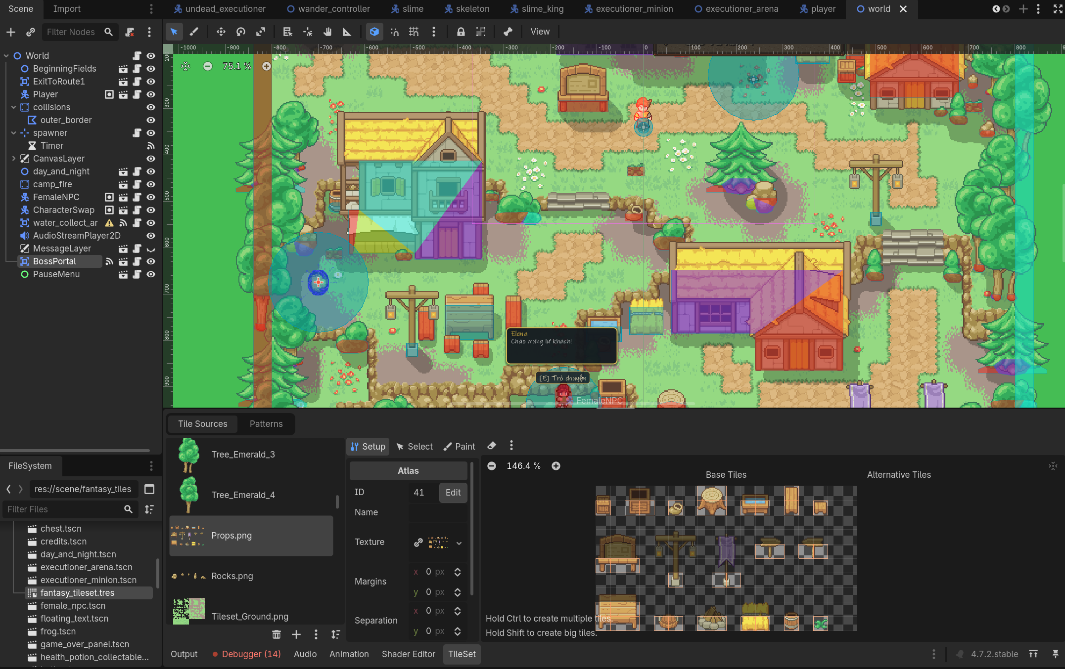
LEVEL DESIGN · QUYẾT ĐỊNH CỦA GAMEDEV
Trong dự án này, con người giữ quyền thiết kế map
XẾP LỚP & COLLISION
Dùng TileSet Editor nhặt từng tile,
phân lớp Ground, Roads, Cliffs, Y-sort & Collisions.
PLAYER FLOW & THẨM MỸ
AI không cảm nhận luồng di chuyển
và thẩm mỹ không gian chơi!
Map design trong Godot 4.7.2
Notes:
Trong dự án này, tôi trực tiếp dựng map trong Godot. Y-sort, bố trí cây, bờ hồ, lối đi và giếng nước cần xem cùng trải nghiệm người chơi. Đây là giới hạn tôi gặp trong workflow của mình, không phải tuyên bố AI hoàn toàn không thể hỗ trợ level design.

Slide 12
PHÂN CÔNG · TRÁCH NHIỆM, KHÔNG PHẢI HIỆU SUẤT
Giao việc theo mức độ cần phán đoán
01
02
03
AI DẪN DẮT
HUMAN GIÁM SÁT
HUMAN QUYẾT ĐỊNH
Thuật toán · State machine · Refactor · Test
Lắp scene · Animation · UI
Map · Game feel · Balance · Scope
Human duyệt spec và kết quả.
Human hướng dẫn và kiểm tra.
Human chốt thiết kế.
Mức độ cần phán đoán của con người tăng dần →
Notes:
Tôi chia việc theo mức độ cần phán đoán. Thuật toán, state machine, refactor và test là nhóm AI có thể dẫn dắt thi công dưới spec và kiểm tra. Khi lắp scene, animation hoặc UI, tôi cần kèm vì có nhiều quan hệ trực quan và phụ thuộc tài nguyên. Với map, game feel, balance và scope, tôi giữ quyền quyết định thiết kế. Các nhãn phân công là gợi ý của tác giả, không phải số đo hiệu suất hay độ chính xác được kiểm chứng.

Slide 13
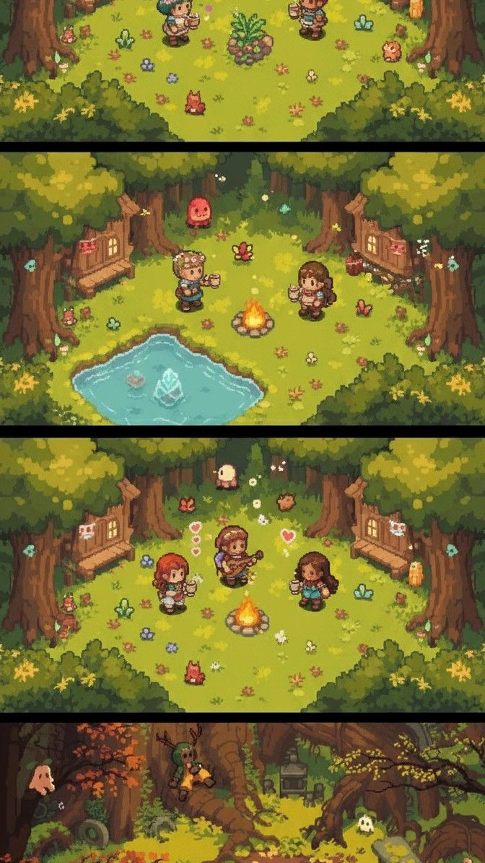
Thanks for listening

